Slide 1

车务CSpop业务串讲
串讲人：张小强

Slide 2

01
项目概要
02
产品一览
03
测试思路
04
经验总结

Slide 3

PART 01
项目概要

Slide 4
业 务 背 景
从16年8月份起，过户业务开始推广与经纪公司合作来代办过户，截止到现在主站城基本全部覆盖合作经纪公司；
1、目前针对经纪公司的服务及效率没有数据抓手，只能通过用户反馈陪防调研得知，没办法制定考核政策
2、一个车管所可能会和多家代办合作，一方面是为了产生竞争关系，一方面也满足基本全部的办理过户场景
3、目前城市端给代办派单，主要考虑几点：车管所、过户类型、异常情况、服务效率考核、尽量平均制衡

Slide 5
项 目 目 标
目标1
目标2
目标3
产 品
用 户
测 试
提高测试效率
保证系统的正确和稳定
提升用户体验

Slide 6





项 目 模 块 一 览
业务与费用维护
业务首款配置
收款台账
出款台账
车务工单
业务与费用维护和业务收款配置这两个页面是车务新增加的，信息维护时需要开发配置对应字段，只支持选择，不支持自由输入；其中二级业务与一级业务类型联动，不可单独选择二级业务类型，筛选时：可只按一级业务类型搜索。目前已经上线！

Slide 7

业 务 流 程 介 绍
业务与费用维护
01
02
业务收款配置
03
生成车务工单（判断）
04
支付订单
支付成功（判断）
05
06
上传资料

Slide 8
PART 02
产品一览

Slide 9
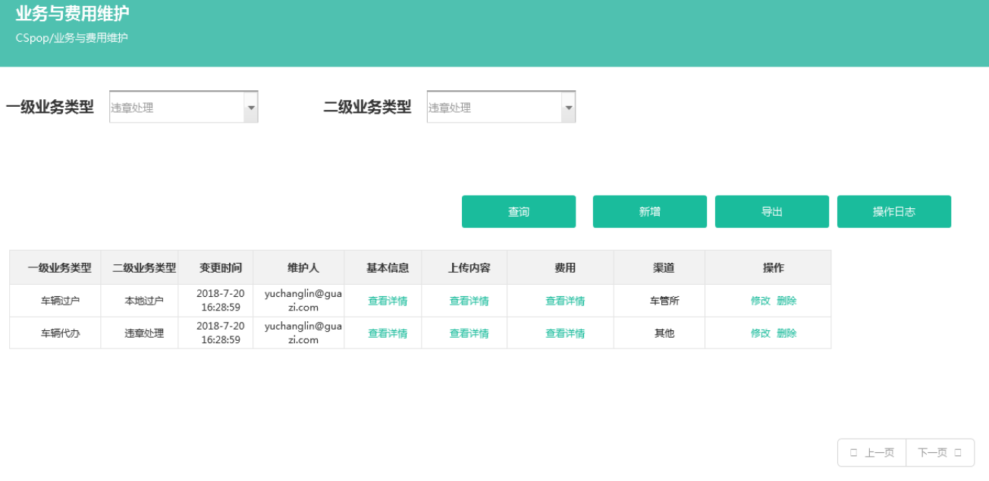
业 务 与 费 用 维 护

Slide 10
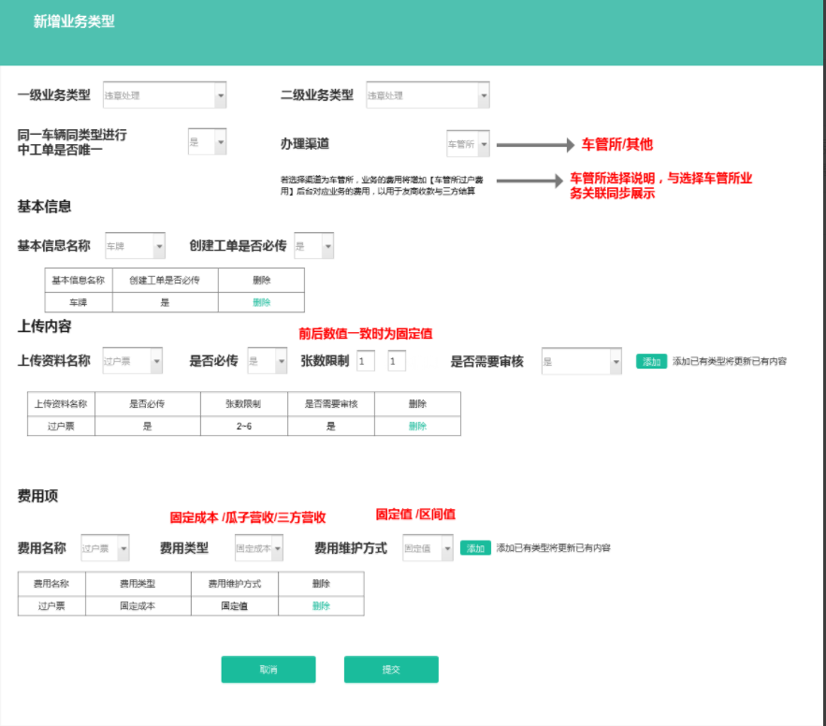
新 增 业 务 类 型

Slide 11
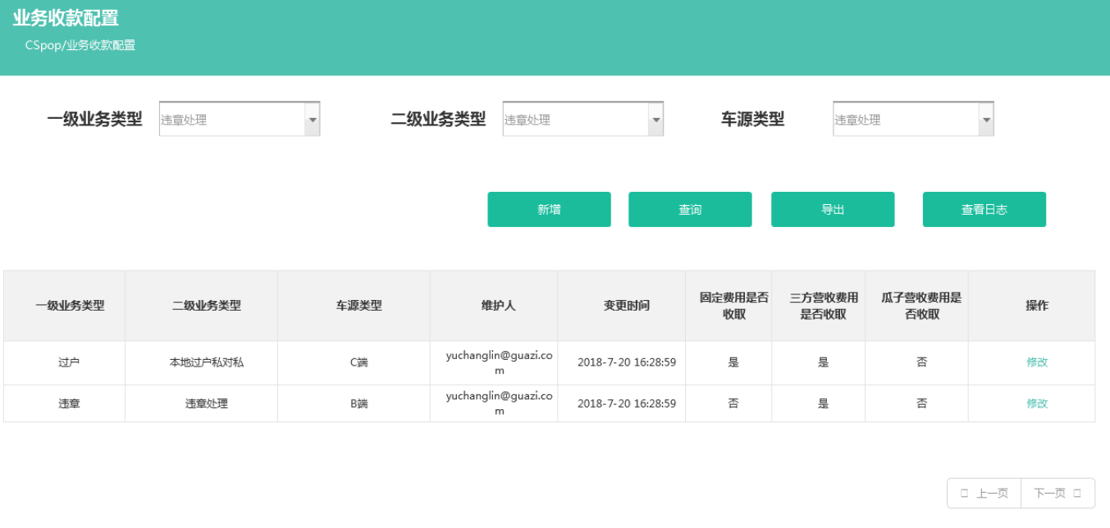
业 务 收 款 配 置

Slide 12
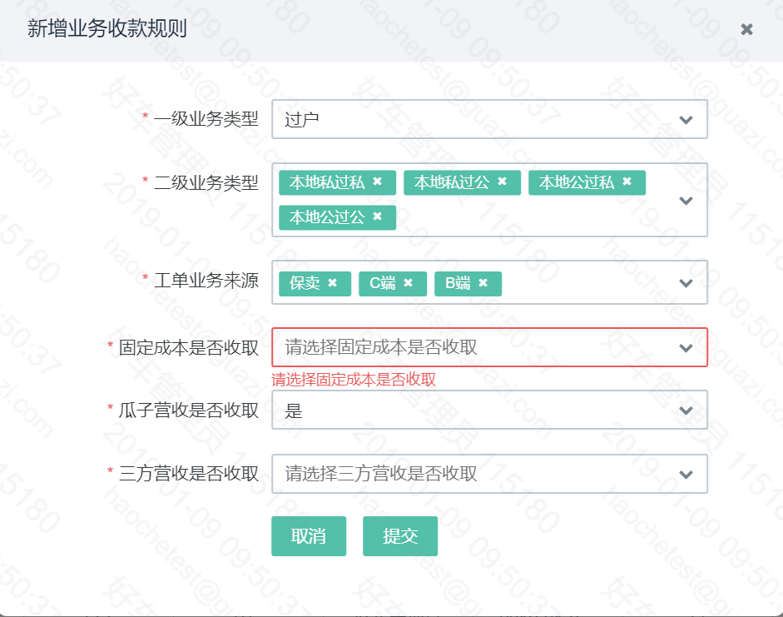
新增业务收款配置

Slide 13
PART 03
测试思路

Slide 14
功 能 性
从功能方面考虑：
1、UI界面显示符合需求文档
2、根据非空校验、长度校验、等价类、边界值的方法对界面中的文本框进行验证
3、根据需求测试各个按钮，按钮的功能均能实现
01

Slide 15
兼 容 性
从兼容性方面考虑：
1、各个浏览器显示是否正确，点击按钮是否有效
2、浏览器各个版本显示是否正确，点击按钮是否有效
3、是否支持手机端和平板端
02

Slide 16
易 用 性
从易用性方面考虑：
1、web界面外观，风格是否合适
2、文本输入框长度是否合适
3、输入错误时提示是否友好
4、考虑该应用是否支持其他语言
03

Slide 17
安 全 性
从安全性方面考虑（接口）：
1、输入数据是否会被保存
2、考虑是否有安全漏洞，点击计算按钮，请求是否会被截取，导致返回失败
04

Slide 18
PART 04
经验总结

Slide 19
类 型 bug 总 结
业务费用维护添加数据在收款配置页面配置费用，返回费用维护页面点击删除数据 提示：“请先删除配置费用不可以直接删除”
新增接口必传参数为空校验 新增成功
逻辑性bug
接口bug
查看日志页面：翻页请求页码发送正确 后端返回数据一样
UI界面bug
功能性bug
业务与费用维护页面查看详情展示同一标题，预期结果：标题名字和二级业务名字关联

Slide 20
THANK YOU
感谢在座各位聆听

